Slide 1
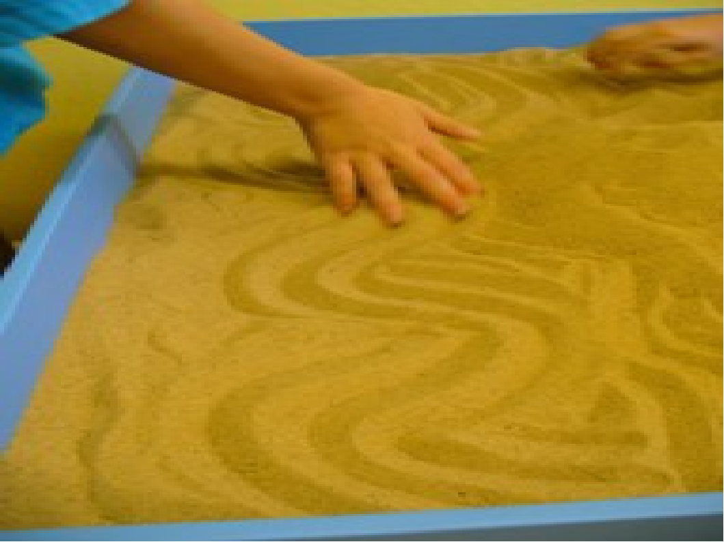
МБДОУ»Детский сад «Звездочка»
Педагогический проект на тему: «Развитие познавательных способностей младших дошкольников посредством песочной терапии в период адаптации»
1 младшая группа
Подготовила: Васильева А.В.

Slide 2
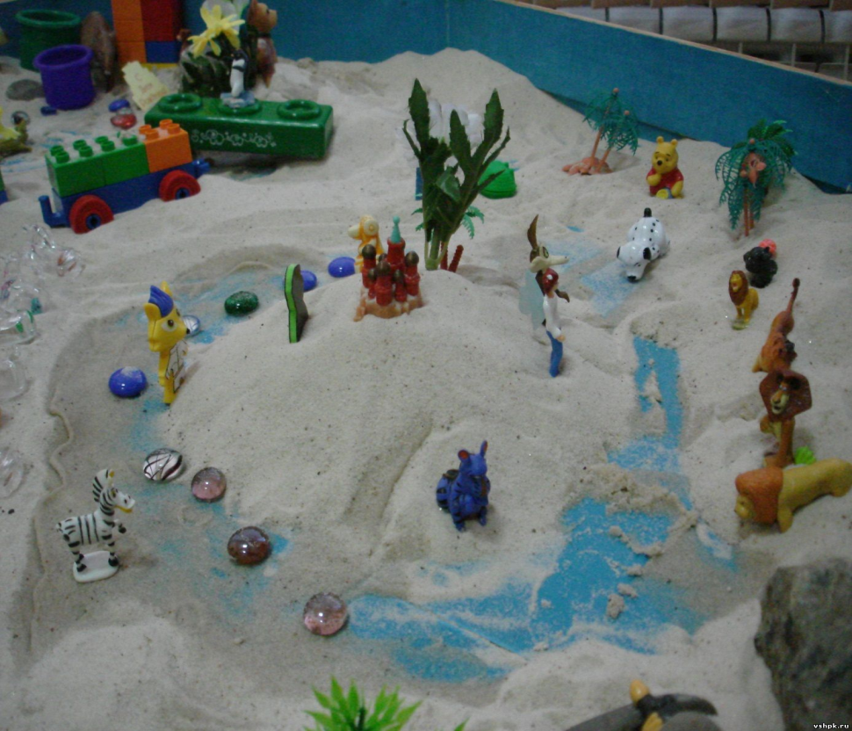
Аннотация к проекту
Педагогический проект-4х-месячный.
Рассчитан на младшую возрастную группу детского сада.
Проект осуществляется внутри ДОУ в контакте с родителями.
По типу проект является смешанным (информационно-практико-ориентированным)

Slide 3
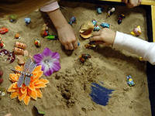
Актуальность проекта:
Актуальность проекта заключается в успешной адаптации детей к новым условиям жизни в детском саду, необходимости развития познавательных навыков у детей младшего дошкольного возраста средствами песочной терапии, что является одним из направлений государственной политики в области образования.

Slide 4
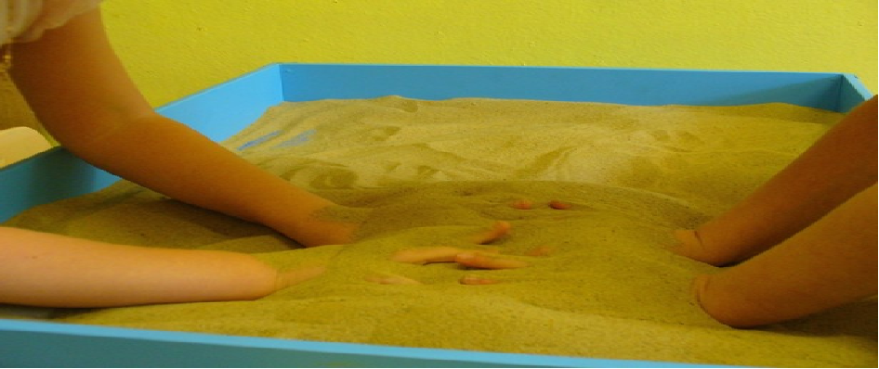
Цель:
Повышение адаптационных возможностей детей раннего возраста через использование метода песочной терапии.
Создание благоприятной среды для развития познавательных навыков у детей младшего дошкольного возраста средствами песочной терапии.
Развитие эмоциональной сферы в различных видах деятельности.
Формирование активной позиции родителей по отношению к процессу адаптации детей, к повышению их адаптационных возможностей;

Slide 5
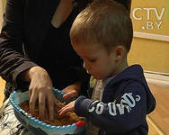
Задачи:
1.Изучить методическую литературу и рекомендации по проблеме песочной терапии.
2.Способствовать развитию положительного эмоционального фона..
3.Разработать систему игр и занятий с детьми, разнообразить способы песочной терапии.
4.Подбор и адаптация приемов игровой деятельности с песком для детей раннего возраста;
5.Создать оптимальные условия и средства развития познавательных навыков у детей.
6. Профилактика и преодоление стрессовых состояний, содействие снижению эмоционального напряжения у детей раннего возраста в адаптационный период, используя игры с песком;

Slide 6
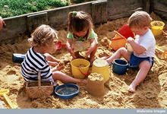
Планируемые результаты:
У детей:
- повысится общий эмоциональный фон;
- снизится уровень тревожности;
- повысится познавательная и игровая активность, уровень взаимодействия со взрослыми и сверстниками.
У родителей:
проявится интерес к вопросам воспитания и развития детей, помогающим ребенку легче адаптироваться к условиям ДОУ;
-повысится психолого-педагогическая культура;
Развитие познавательных способностей, тактильной чувствительности, мелкой моторики дошкольников.
Совершенствование навыков коммуникации.
Совершенствование предметно-игровой деятельности.
формирование чувства уверенности в окружающем успешной социализации в новом коллективе.

Slide 7
План реализации проекта
Название этапа | Мероприятия | Сроки реализации
1.Подготовительный | Изучение и анализ литературы по исследуемой проблеме. Обогащение предметно-развивающей среды. Подбор необходимого оборудования и пособий для практического обогащения проекта. | сентябрь
2.Основной | 1.Организованная образовательная деятельность с детьми: -познавательно-игровые занятия; -дидактические игры-упражнения. 2.Подгрупповая и индивидуальная совместная деятельность с детьми; 3.Самостоятельная игровая деятельность детей; 4.Информирование родителей о роли песочной терапии в период адаптации. 5.Привлечение родителей к изготовлению метод. пособий для работы с песком. | октябрь-декабрь
3.Заключительный | Презентация проекта на пед. совете, родительском собрании. | Январь

Slide 8
используемая литература
Адаптация ребенка к условиям детского сада: управление процессом, диагностика, рекомендации. Соколовская Н. В. Волгоград: «Учитель», 2008г.
Балл Г.А. Понятие адаптации и его значение для психологии личности// Вопросы психологии. 1989, N1
Белкина Л.В. Адаптация детей раннего возраста к условиям ДОУ. Воронеж: Учитель, 2004
Галигузова Л.Н., Смирнова Е.О. «Искусство общения с ребенком, Москва, 2004г.
Грабенко Т.Н, Зинкевич-Евстигнеева Т.Д. Коррекционные, развивающие и адаптирующие игры. СПб.: «Детство-Пресс», 2002г.
Зинкевич-Евстигнеева Т.Д. Тренинг по сказкотерапии. СПб.: «Речь», 2010
Зинкевич-Евстигнеева Т.Д., Грабенко Т.М. Практикум по креативной терапии. — М.: Речь, 2003.
Зинкевич-ЕвЗинкевичстигнеева Т.Д. «Путь к волшебству» СпБ «Речь», 1998Зинкевич-Евстигнеева Т.Д., Грабенко Т.М. Чудеса на песке. СПб.: «Речь», 2005
Епанчинцева О.Ю. Роль песочной терапии в развитии эмоциональной сферы детей дошкольного возраста. –СПб.: «Детство-Пресс», 2010
Заводчикова О.Г. Адаптация в деском саду: взаимодействие ДОУ и семьи: пособие для воспитателей . -М.: Просвещение, 2004
Зубова Г.Г. Первый раз в детский сад.- М.: Сфера, 2005
Калинина Р. Ребенок пошел в детский сад… К проблеме адаптации детей к условиям жизни в ДОУ // Дошкольное воспитание. – 1998.-
Кузуб Н., Осипук Э., В гостях у Песочной Феи. Организация педагогических игр с песком для детей дошкольного возраста// Вестник практической психологии образования - N1/2006. ГрабенкоТ. М. Игры с песком, или песочная терапия//Дошкольная педагогика,2004 г.-№5
Зейц М. Пишем и рисуем на песке.
Жителева С. Песочная терапия. //Ребенок в детском саду. – 2006. - №4.
Баринова Н. Песок – вода – ладошки. //Ребенок в детском саду. – 2010.

